Slide 1
SISTEMA DE GESTIÓN PARA LA SEGURIDAD DE LA INFORMACIÓN. CASO: FCICN
Universidad Libre Cali
Ingeniería de Sistemas Semestre 1N
Presentado por : Carlos Arturo Buitrago
Eduardo Rojas Romero

Slide 2
Contenido
Planteamiento del problema
Marco Teórico, Mapa Conceptual
Norma ISO 27002
Causa-Efecto
Objetivos:
General
Específicos
Metas e Indicadores
Actividades, Diagrama de Gantt
Cuadro de Soluciones, Valoraciones
Estudio Técnico - Económico
Conclusiones y Recomendaciones

Slide 3
Planteamiento del Problema
No existen procesos ni procedimientos definidos para el manejo de la información en la FCICN.
Formulación del Problema

Slide 4
Planteamiento del Problema
“En la FCICN no hay políticas ni controles efectivos sobre la información de la organización, tampoco existe un plan de procedimientos internos para custodiar los datos, ni planes de acción para dar a entender la importancia del uso y salvaguarda de la información”.
Situación Problemática

Slide 5
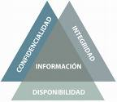
Marco Teórico
Que la información no sea accesible por personas, entidades o procesos no autorizados
Que la información sea exacta y completa
Seguridad de la información
Que la información, servicios y recursos sean accesibles por las entidades autorizadas cuando ellas lo requieran.
“Es la preservación de la Información y de los Sistemas que la gestionan en sus dimensiones de Confidencialidad, Integridad y Disponibilidad”.

Slide 6
Marco Teórico
Uso sistemático de la información para identificar amenazas y coordinar las actividades para dirigir y controlar una organización con relación al riesgo.
Análisis y Gestión del Riesgo
Persigue identificar los sectores más vulnerables de la organización y permitir concentrar los esfuerzos de control en los lugares críticos.

Slide 7
Marco Teórico
Activo: Cualquier cosa - tangible o no - que tenga valor para la organización.
Vulnerabilidad: Debilidad de un activo que puede ser explotada por una amenaza.
Amenaza: Causa potencial de un incidente no deseado, que podría dañar uno o más activos.
Control ó Salvaguarda: Medios para manejar el riesgo; incluyendo políticas, procedimientos, lineamientos, prácticas o estructuras organizacionales.
Riesgo: Combinación de la probabilidad de materialización de una amenaza y el daño que produciría sobre un activo.
Análisis y Gestión del Riesgo
Terminología

Slide 8
Marco Teórico
Consiste en la planificación, ejecución, verificación y mejora continua de un conjunto de controles que permitan reducir el riesgo de sufrir incidentes de seguridad
Sistema de Gestión de la Seguridad de la Información

Slide 9
Marco Teórico
Metodología que establece las especificaciones para un SGSI, con el fin de garantizar que los riesgos son conocidos, asumidos, gestionados y minimizados, de una forma documentada, sistemática, estructurada, continua, repetible y eficiente.
Norma ISO/IEC 27001:2005
Es un “Código de Buenas Prácticas” para la Seguridad de la Información, que establece cientos de controles y mecanismos de control, los cuales pueden ser implementados y posteriormente chequeados por la norma ISO/IEC 27001:2005

Slide 10
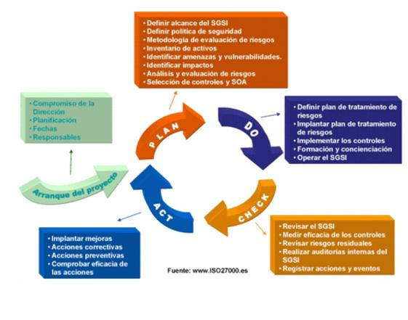
ISO 27001:2005 Fases

Slide 11
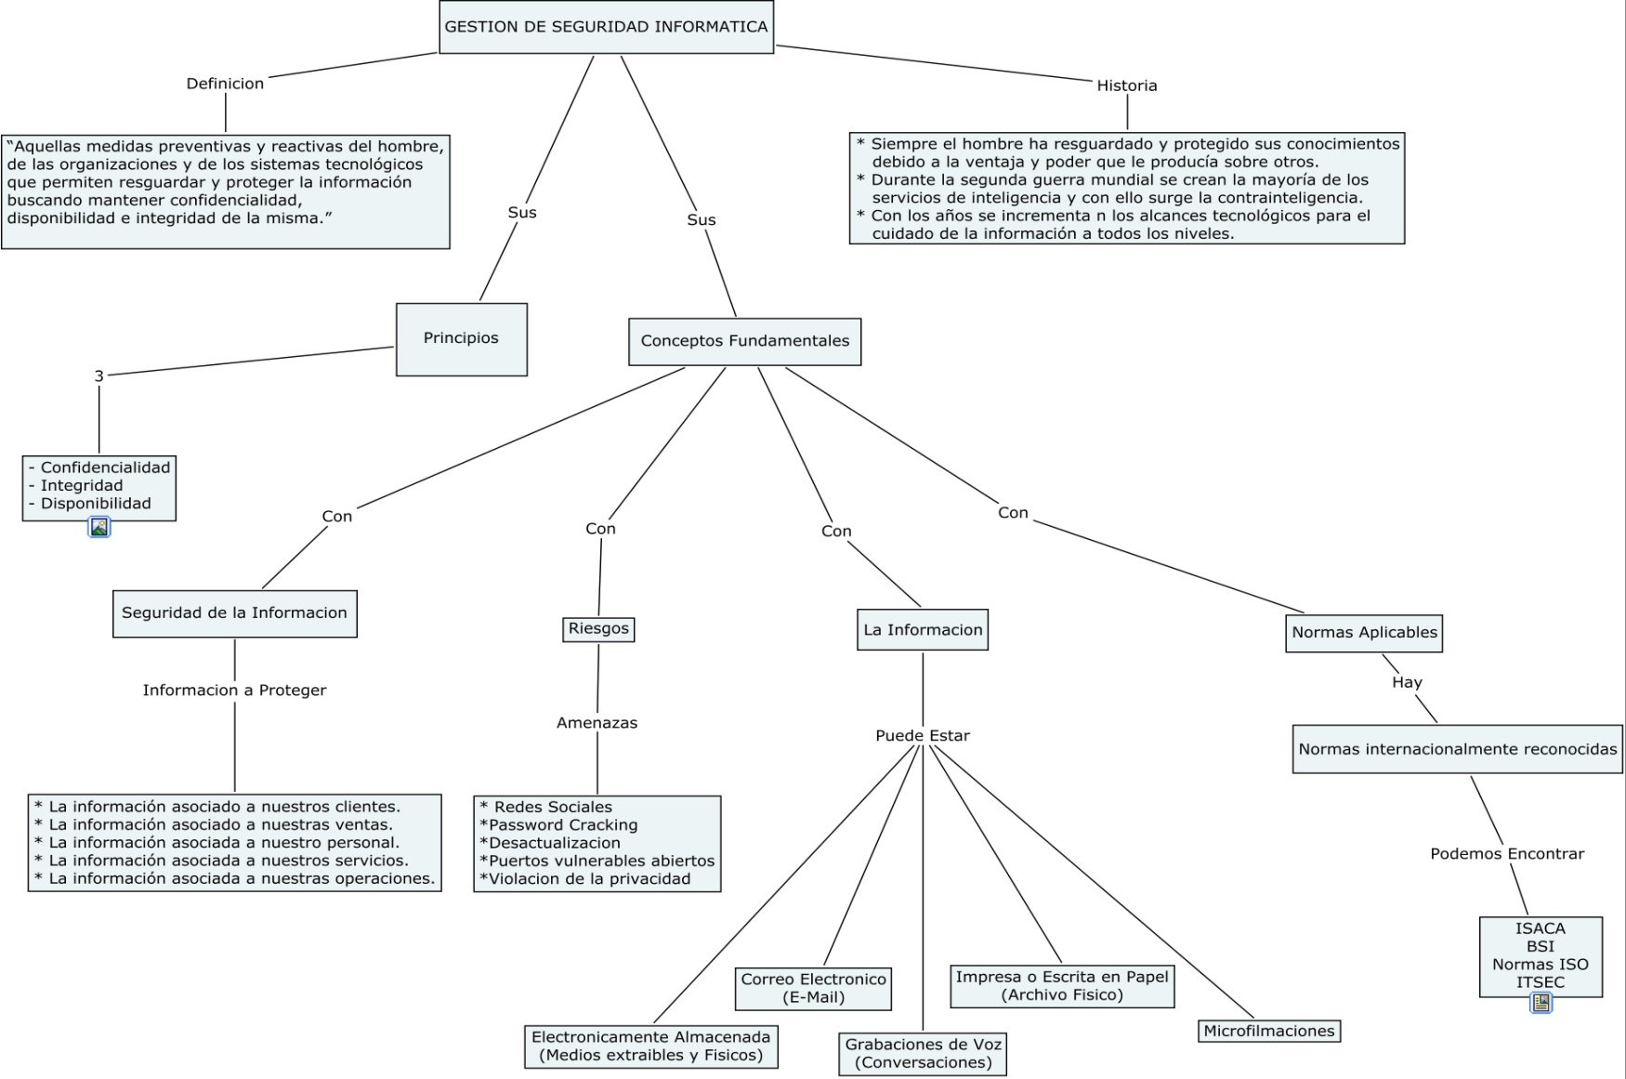
Mapa Conceptual
Seguridad de la Información

Slide 12
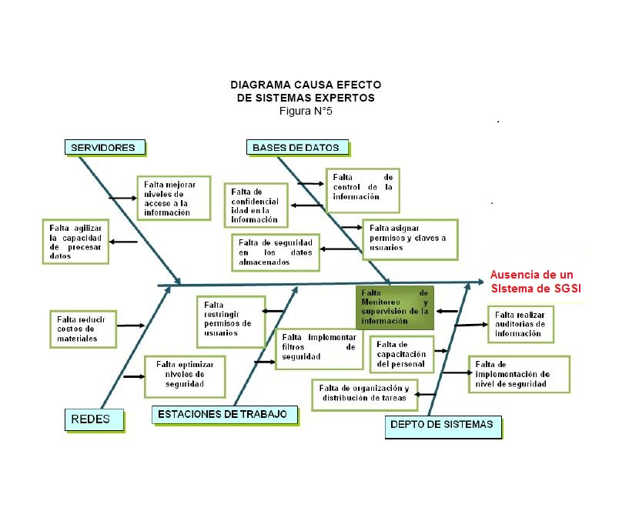
Causa - Efecto
Diagrama

Slide 13
Objetivos
Definir los procesos de uso y salvaguarda de la información de la FCICN con base a las necesidades y capacidades de la organización.
General

Slide 14
Objetivos
Conocer la situación actual de la FCICN en relación al manejo de la Información, evaluando su nivel actual.
Determinar la capacidad técnica, operativa y económica para establecer procesos que mejores el manejo de la Información en la FCICN.
Generar informes sobre el tráfico de la información para detectar las fallas que se presentan en el proceso y corregir los errores que se presenten por mal manejo.
Implementar procedimientos de manejo de la Información basados en estándares de normas internacionales teniendo en cuenta las necesidades y capacidades de la FCICN.
Especificos

Slide 15
Metas
Meta | Objetivo Especifico | Proceso | Magnitud | UM | Descripción | Jul. /12 | Ago. /12 | Sep. /12 | Oct. /12
1 | 1 | Inventariar | 175 | Equipo | Detalle de los equipos de computo existentes | 175
2 | 2 | Instalar y/o Actualizar | 175 | Equipo | Software antivirus y S.O. | 88 | 87
3 | 2 | Instalar | 1 | Servidor | Dominio control acceso a usuarios en la red. | 1
4 | 3 | Generar | 20 | Informe | Sobre tráfico de información y nivel de buen uso | 5 | 5 | 5 | 5
5 | 3 | Detectar y corregir | 120 | Días | Fallas de seguridad en manejo de la información | 30 | 30 | 30 | 30
4 | 4 | Capacitar | 238 | Persona | Enseñar uso, custodia de la información | 60 | 85 | 63 | 30
5 | 4 | Implementar | 4 | Acción | Norma internacional 27001 | 1 | 1 | 1 | 1
Marco Metodológico

Slide 16
Indicadores
Nombre del Indicador | Formula del Indicador | Estado Inicial | Valor Esperado | Periodo
% de acciones implementadas | (# de acciones implementadas/ total de acciones) * 100 | 0% no se había hecho antes implementación de la norma ISO 27001 | 100% logrado de implementar las acciones de la norma | 4 meses
% de equipos actualizados | (# de equipos actualizados/ total de equipos) * 100 | Se inicia con un 50% de los equipos actualizados | 100% de los equipos actualizados e instalados | 4 meses
% de fallas corregidas | (# fallas corregidas/ total fallas detectadas) * 100 | 0% no se había hecho esta medición antes | 100% de las fallas importantes sean corregidas | 4 meses
% de personas capacitadas | (# personas que asisten a capacitación/ total de personas a capacitar) *100 | 0% no se había realizado estas capacitaciones nunca antes | 100% de las personas de la organización estén capacitadas | 4 meses
Calificación promedio de la evaluación | Suma de calificación de las evaluaciones/ # personas evaluadas | 0 porque es la primera evaluación que se va a realizar | 4 puntos en una escala de 1 a 5 siendo 1 muy malo y 5 excelente | 4 meses
% detecciones documentadas | (# detecciones documentadas/ total detecciones) * 100 | 0% no se había realizado reporte de detecciones ni su documentación | 100% de detecciones documentadas | 4 meses
Marco Metodológico

Slide 17
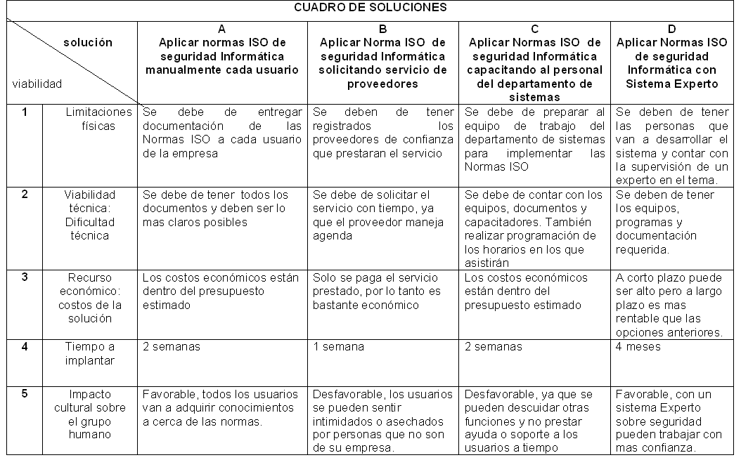
Cuadro de Soluciones
Marco Metodológico

Slide 18
Estudio Técnico-Económico
Componente | Unidad Medida | Cantidad | Costo Unitario | Costo Total
Adecuación | Equipos a instalar licencias | 175 | $41.760 | $7’308.000
Administración | Soporte Externo mensual por un año | 12 | $400.000 | $4’800.000
Capacitación | Personal de la organización y encargados de sistemas. | 238 | $0 Esta incluido en el soporte y licencias | $0
Dotación | Mejora de equipos obsoletos | 22 | $1’400.000 | $30’800.000
Marco Metodológico

Slide 19
Actividades
Apropiar el conocimiento en sistemas de gestión de seguridad de la información y de los mecanismos existentes para la detección de intrusos.
Simular tipos de ataques más frecuentes que pongan en riesgo la seguridad de un sistema o una red a fin de tener mejores fundamentos en la creación de políticas y procedimientos o en la mejora de ellos.
Aplicar los controles de la norma ISO que permitan administrar un sistema de detección de fallas dentro de un sistema de gestión de seguridad de la Información.
Evaluar las herramientas de software para sistemas gestión de seguridad Informática existentes en el mercado actualmente.
Desarrollar módulos de software para la redacción, mejora y almacenamiento persistente de políticas de seguridad de la información.
Elaborar la documentación que identifique los fundamentos básicos para el desarrollo de estrategias de seguridad de la información, basado en las normas internacionales y las necesidades de la organización.
Marco Metodológico

Slide 20
Diagrama de Gantt
Actividad | Julio 2012 |  |  |  | Agosto 2012 |  |  |  | Septiembre 2012 |  |  |  | Octubre 2012
semanas | 1 | 2 | 3 | 4 | 1 | 2 | 3 | 4 | 1 | 2 | 3 | 4 | 1 | 2 | 3 | 4
1
2
3
4
5
6
Marco Metodológico

Slide 21
Valoraciones
CRITERIO SOLUCION | 1 FISICO | 2 TECNICO | 3 COSTOS | 4 TIEMPO | 5 HUMANO | TOTAL
A | 4 | 5 | 3 | 4 | 3 | 3.8
 | 20% | 30% | 15% | 20% | 15% | 100%
B | 3 | 5 | 4 | 4 | 3 | 3.8
 | 15% | 30% | 20% | 20% | 15% | 100%
C | 4 | 5 | 3 | 4 | 3 | 3.8
 | 20% | 30% | 10% | 20% | 20% | 100%
D | 5 | 5 | 3 | 3 | 5 | 4.2
 | 20% | 20% | 15% | 15% | 30% | 100%
Cualitativa y Cuantitativa
Escala de Valoración Cuantitativa:
1 Deficiente 3 Intermedio 5 Superior
2 Bajo 4 Alto

Slide 22
Conclusiones
Actualmente en la sociedad de la información es necesario que todas las organizaciones sin tener en cuenta su tamaño implementen mecanismos que permitan mantenerla segura, donde se usen normas internacionales como un sistema principal basado en procesos que busca garantizar la seguridad de la información.
La metodología de un Sistema de Gestión de Seguridad de la Información SGSI permite descubrir los puntos vulnerables de una organización y provee herramientas valiosas para diseñar procesos y procedimientos de seguridad eficaces.
Es de vital importancia involucrar a todas y cada una de las personas que conforman el recurso humano de la organización en todos los procesos de la implementación del plan de Seguridad de la Información y que conozcan los beneficios del buen manejo y aplicación de ellos en sus labores.
Con una herramienta de análisis y gestión del riego AGR sólida y bien implementada se pueden producir resultados comparables y repetibles en el tiempo para evitar futuras fallas en el sistema de seguridad de la información que se haya adoptado por parte de la organización.

Slide 23
Recomendaciones
Profundizar en el desarrollo de herramientas de análisis y gestión de riesgos AGR utilizando sistemas expertos, estudiando de políticas, metas, indicadores y técnicas para la determinación de la eficacia de los procesos y procedimientos adoptados para el manejo de la información.
Continuar con la realización de las auditorias constantes para hacer el seguimiento al manejo de la información, además de brindar al área de sistemas los recursos necesarios que permitan mantener en un alto nivel de seguridad en la organización en cuanto a informática se refiere.
Continuar con las capacitaciones y la concientización de todas las personas de la organización para que se sientan comprometidos y continúen involucrados con el desarrollo y aplicación de los procesos sugeridos en el plan de seguridad de la información.

Slide 24
Recomendaciones
Se deben tomar acciones inmediatas para gestionar los riesgos que existen en el manejo de la información, además de disponer de planes de contingencia ante incidentes que se presenten fuera de lo previsto ya que todas las acciones deben ser proactivas y no reactivas.
Establecer formalmente un plan propuesto para comenzar a corregir las fallas en el manejo de la información y designar una persona que esté a la cabeza y encargada de la seguridad de la información del FCICN.
Implementar los planes y proyectos para el tratamiento de los riesgos detectados en el manejo de la información, para que una vez ganada la experiencia, no se deje decaer la aplicación en ninguna de las unidades de la organización.

Slide 25
Referencias
[1] Network Working Group, “Site Security Handbook” , Request for Comments 2196, Septiembre 1997.
[2] Instituto Argentino de Normalización, “Código de práctica para la administración de la seguridad de la información”, IRAM-ISO IEC 17799, Buenos Aires, febrero 2002.
[3] Coordinación de Emergencia en Redes Teleinformáticas de la Administración Pública Argentina, Manual de Seguridad en Redes.
[4] Jesús Herney Cifuentes, César Augusto Narváez, Manual de detección de
vulnerabilidades de sistemas operativos UNIX en redes TCP/IP, Universidad del Valle 2004.
[5] Charles Davis, Eric Lakin, “Hasta las Pymes son Hacheadas”, Exposición en el Congreso Internacional en Seguridad TI Informática H@cker Halted 2005.
[6] Monografías online, “CGI Master”, disponible en: www.ok.cl/cgi/chap0
[7] WOOD,Charles Cresson. Políticas de Seguridad Informática, CISA – CISSP, 2004. Segunda Edición. www.netiq.com IEEE, Norma ISO 17799 versión 2000.
[8] ISO27001:2005 “ Information Security Management- Specifications for an ISM”
[9] INFORMATION SYSTEMS AUDIT AND CONTROL ASSOCIATION Estándares de Seguridad, ISACA, IEC/ISO http://www.isaca.org

Slide 26
No existe la seguridad total sino una seguridad gestionada.
GRACIAS

